Slide 1
统编语文教材小学二年级下册第三单元
3“贝”的故事
第一课时

Slide 2
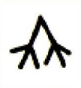
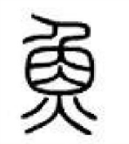
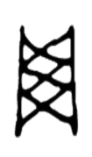
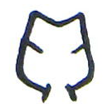
慧眼识字：
羊
耳
竹
鱼
网
贝

Slide 3
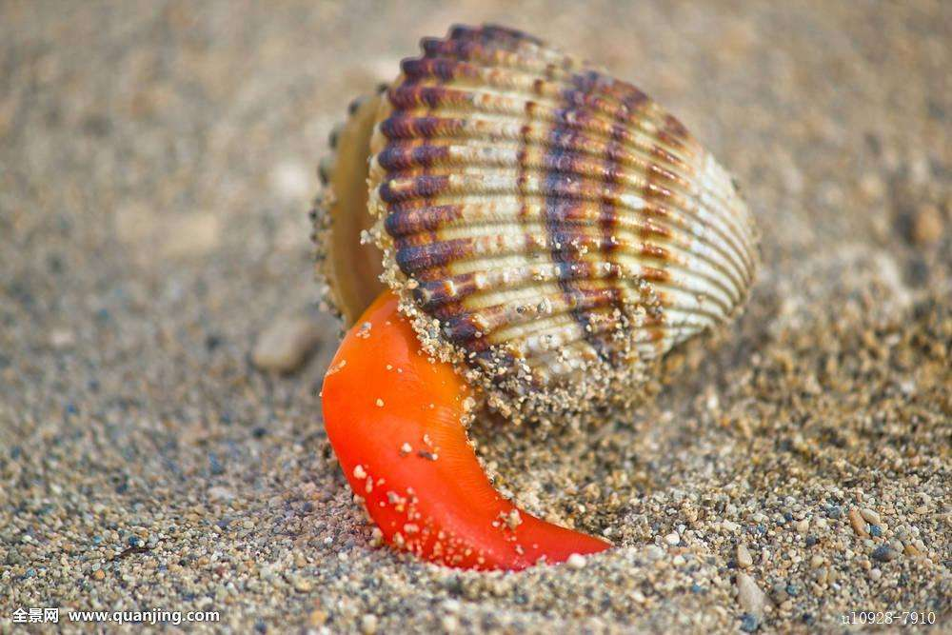
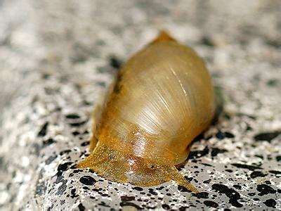
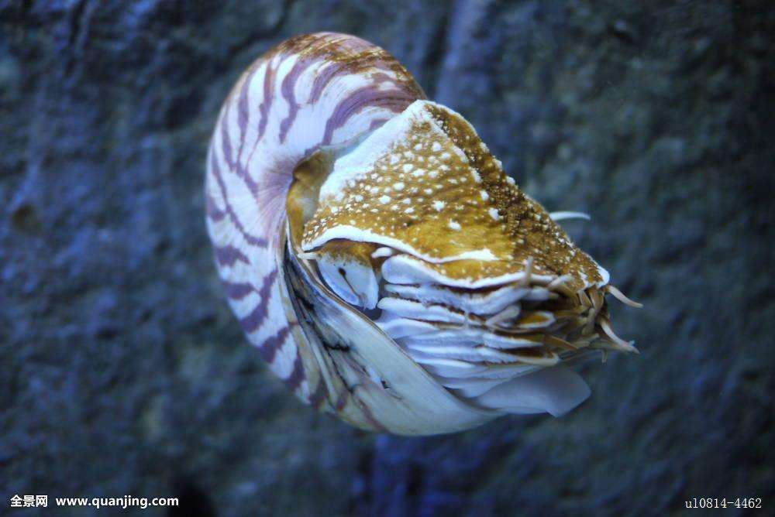
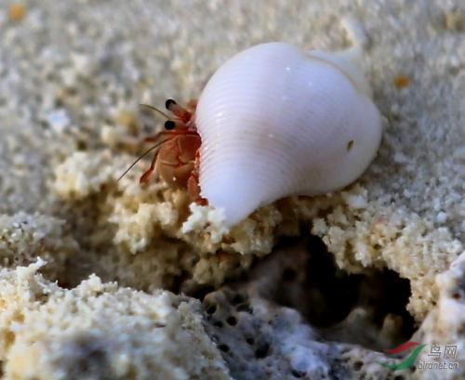
bèi
贝
贝

Slide 4
bèi
ké
贝
壳

Slide 5
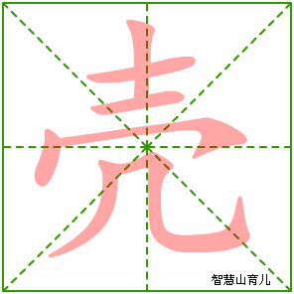

Slide 6
jiǎ
ɡǔ
bèi lèi
piào
zhēn
甲骨文 贝类 漂亮 珍贵 珍惜
饰品 随身 容易 损坏 钱币 纸币 钱财 财富 财产 有关 赚钱 赔钱 赔本 赔礼 购买 采购 贫苦 贫穷
shì
pǐn
suí
yì
sǔn
qián bì
cái
guān
zhuàn
péi
ɡòu
pín

Slide 7
甲骨文 贝类 漂亮 珍贵 珍惜
饰品 随身 容易 损坏 钱币 纸币 钱财 财富 财产 有关 赚钱 赔钱 赔本 赔礼 购买 采购 贫苦 贫穷

Slide 8
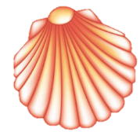
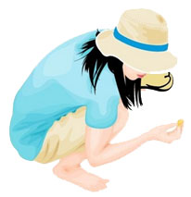
看谁捡的贝壳多
随
赔
购
饰
损
财
骨
珍
甲
易
贫
品
币
赚
漂
类

Slide 9
贝
壳
甲
骨
钱
状元成才路
状元成才路
状元成才路
状元成才路
状元成才路
状元成才路
状元成才路
状元成才路
状元成才路
状元成才路
状元成才路
状元成才路
状元成才路
状元成才路
状元成才路
状元成才路
状元成才路
状元成才路
状元成才路
状元成才路
状元成才路
状元成才路
状元成才路
状元成才路
状元成才路
状元成才路
状元成才路
状元成才路
状元成才路
状元成才路
状元成才路
状元成才路
状元成才路
状元成才路
状元成才路
状元成才路
财
关
状元成才路
与
币
状元成才路
状元成才路
状元成才路
状元成才路
状元成才路
状元成才路
状元成才路
状元成才路
状元成才路
状元成才路
状元成才路
状元成才路
状元成才路
状元成才路
状元成才路
状元成才路
状元成才路
状元成才路
状元成才路
状元成才路
状元成才路
状元成才路
状元成才路
状元成才路
状元成才路
状元成才路
状元成才路
状元成才路
状元成才路
状元成才路
状元成才路
状元成才路
状元成才路
状元成才路
状元成才路
状元成才路
状元成才路
状元成才路
状元成才路
状元成才路
状元成才路
状元成才路
状元成才路
状元成才路
状元成才路
状元成才路
状元成才路
状元成才路
状元成才路
状元成才路
状元成才路
状元成才路
状元成才路
状元成才路
状元成才路
状元成才路
状元成才路
状元成才路
状元成才路
状元成才路
状元成才路
状元成才路
状元成才路

Slide 10
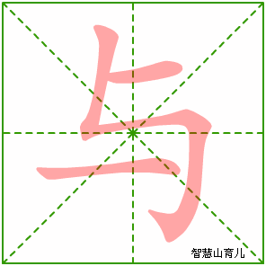

Slide 11
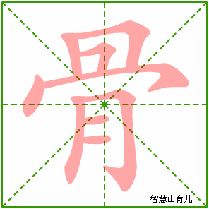

Slide 12
ɡŭ 骨头
骨
ɡū
ɡū
花骨朵

Slide 13
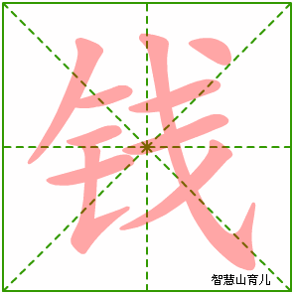

Slide 14
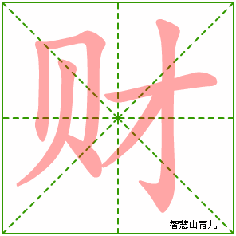

Slide 15
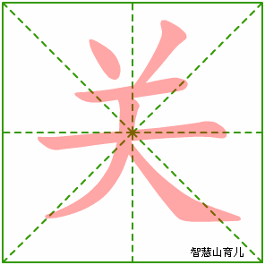

Slide 16
珍贵 贝壳 饰品 钱币
古时候，人们觉得（ ）很漂亮，很（ ），喜欢把它们当作（ ）戴在身上。

Slide 17
Piào 漂亮
漂
piāo
漂浮 漂流 漂游
piǎo
piǎo
piǎo
漂白 漂洗

Slide 18
漂
飘
漂浮
飘浮

Slide 19
3“贝”的故事
第二课时

Slide 20
读一读：
甲骨文 贝壳 漂亮 珍贵
饰品 钱币 钱财 有关

Slide 21
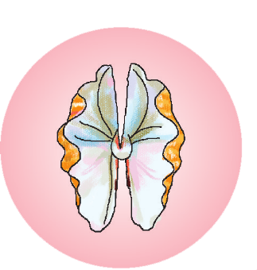
“贝”字的起源
贝壳
甲骨文

Slide 22
填一填：
甲骨文 贝壳 漂亮 珍贵 饰品 钱币 钱财 有关
古代( )中的“贝”就是贝类的两扇壳张开的样子。古时候，人们觉得( )很( )，很( )，所以把它们作为( )戴在身上，而且还把贝壳当作( )，所以用“贝”作偏旁的字大多与( )有关。
甲骨文
贝壳
漂亮
珍贵
饰品
钱币
钱财

Slide 23
你还知道哪些字是“贝”字旁呢？
财 购 贵 赔 赚 货

Slide 24
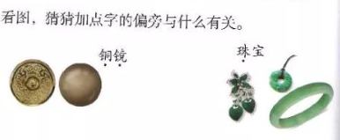
形声字
铜 镜
珠宝
形旁
声旁

Slide 25
形声字构字结构：
（1） 左形右声：铜 冻 证
（2） 右形左声：攻 颈 瓢
（3） 上形下声：管 露 爸
（4） 下形上声：架 案 斧
（5） 外形内声：固 病 庭
（6） 内形外声：闷 问 闻

Slide 26
读一读：
《什么虫》
什么虫儿采蜜忙？
什么虫儿空中飞？
什么虫儿路边爬？
什么虫儿草里跳？
蜜蜂采蜜忙，
蜻蜓天上飞，
蚂蚁路边爬，
蚱蜢草里跳。
哪些字带有“虫”字旁？

Slide 27
读一读：
蜻蜓 蜜蜂 蚂蚁 蚱蜢
萤 茧 螳螂 蝉 蝴蝶
你发现了什么？

Slide 28
读一读：
《江上渔者》
范仲淹
江上往来人，
但爱鲈鱼美。
君看一叶舟，
出入风波里。
鲈鱼、鲸鱼、鲤鱼、鲮鱼、鲶鱼、鳄鱼、鲨鱼

Slide 29
设计与制作：陈丹丹
单位：广东省 深圳市 福田区 荔园小学北校区

